Slide 1
Guide de Discussion #5
Autocompassion et neuroplasticité
Notes:
Welcome everyone to our last Circle session on Self-Compassion and Neuroplasticity.

Slide 2
Message des fondateurs
« Merci » ne suffit pas à décrire à quel point nous sommes heureuses que vous ayez pris l'engagement de vous joindre à la 4e édition de Diriger en élevant les autres : Programme des cercles de mentorat, organisé par le Bureau de la diversité et de l'inclusion, Groupe des matériels, Défense nationale et ouvert à tous les membres de la fonction publique fédérale.
Ce qui a commencé comme une simple idée parvenant de nos consultations est devenue un réseau florissant qui répond au désir pour du réseautage significatif et pour de la croissance professionnelle.
L'union fait la force
Vous faites maintenant partie d'un réseau diversifié de plus de 1100 de leaders à l'esprit ouvert, répartis dans un Cercle : un petit groupe de confiance pour la réalisation des objectifs dans un espace sécuritaire. Ce Cercle facilitera l’apprentissage des expériences et des perspectives diverses des autres, élargissant ainsi vos connaissances et vos compétences tactiques.
Le DEAPCM offre une occasion unique à chacun(e) de se sentir valorisé(e) et respecté(e) pour ses contributions. Les relations que vous établissez dans ce programme accéléreront les progrès et favoriseront la responsabilisation.
Nancy Tremblay
Sous-ministre adjointe, Matériel, Défense nationale
Samantha Moonsammy
Chef de la section Diversité et Inclusion,
Matériel, Défense nationale
Notes:
Voici un message des fondateurs du programme si vous souhaitez le lire dans votre Guide de discussion PDF [première des deux diapositives].

Slide 3
Message des fondateurs
En vous engageant activement auprès de votre Cercle, en partageant vos expériences et en favorisant les connexions, vous débloquerez des opportunités de croissance personnelle et professionnelle. Ces connaissances vous permettront de progresser dans votre carrière.
Il est temps d'agir!
Merci d'avoir répondu à l'appel à l'action, en vous engageant à créer un lieu de travail psychologiquement plus sûr pour tous, en particulier pour les personnes appartenant à des groupes qui méritent l'équité. Et ensemble, nous célébrerons tous les efforts que vous avez déployés pour vivre cette expérience.
Nous espérons que vous ressentirez un changement réel et fondamental tout au long du programme. Merci d'être présent pour vous-même, votre famille, votre organisation et les communautés que vous êtes appelées à servir.
À l'avenir, profitez de tous les réseaux qui seront mis en place, rencontrez de nouveaux membres de DEAPCM sur MS Teams et sur LinkedIn. Profitez des Classes de maître.
Choisissez de rester conforme avec cette nouvelle version de vous. Nous vous encourageons.
Nancy Tremblay
Sous-ministre adjointe, Matériel, Défense nationale
Samantha Moonsammy
Chef de la section Diversité et Inclusion,
Matériel, Défense nationale
Notes:
Voici un message des fondateurs du programme si vous souhaitez le lire dans votre Guide de discussion PDF [deuxième des deux diapositives].

Slide 4
Règles de base et valeurs des Cercles
Égalité : Chaque membre participe de
manière égale
Substance : Partager ce qui est important
Ouverture : Écoutez sans juger
Respect : Traiter les autres comme ils aimeraient être traités
Notes:
Prenons un moment pour réviser les règles de base et les valeurs des Cercles, ainsi que les règles de base et les valeurs des participants (que vous retrouverez sur la diapositive suivante) :
Égalité : Chaque membre participe de manière égale
Substance : Partager ce qui est important
Ouverture : Écoutez sans juger
Respect : Traiter les autres comme ils aimeraient être traités

Slide 5
Règles de base et valeurs pour les participants
Confidentialité - la confiance est essentielle.
Apportez votre pleine entièreté de soi et votre mentalité de débutant à
chaque session.
Venez bien nourris et buvez assez d'eau.
Gardez votre caméra allumée pour que tout le monde se sente en sécurité et
connecté.
Soyez franc et honnête - écouter avec empathie.
Soyez prêt à vous engager avec vos pairs.
Éliminez les distractions externes.
Ne pas activer votre microphone, sauf pour poser des questions et contribuer à la discussion.
Soyez pleinement présent et assistez aux cinq semaines - pas de multitâche.
Notes:
Confidentialité - la confiance est essentielle.
Apportez votre pleine entièreté de soi et votre mentalité de débutant à chaque session.
Venez bien nourris et buvez assez d'eau.
Gardez votre caméra allumée pour que tout le monde se sente en sécurité et connecté.
Soyez franc et honnête - écouter avec empathie.
Soyez prêt à vous engager avec vos pairs.
Éliminez les distractions externes.
Ne pas activer votre microphone, sauf pour poser des questions et contribuer à la discussion.
Soyez pleinement présent et assistez aux cinq semaines - pas de multitâche.

Slide 6
Autocompassion et neuroplasticité
« La capacité d'apprendre est la qualité la plus importante qu'un dirigeant puisse avoir. » Padmasree Warrior, ingénieur chimiste et chef d’entreprise indienne « La nature nous a donné un cerveau qui survit dans un monde changeant en se transformant lui-même. » Norman Doidge, auteur et psychiatre canadien
Notes:
Voici quelques citations sur le parrainage et le développement de carrière pour commencer :
« Le “win-win” est une croyance en la 3e voie. Ce n'est pas votre manière ou ma manière ; c'est une meilleure manière, une façon de faire plus élevée. »
Stephen Covey, auteur et éducateur
« Il y a trois façons d'aborder les différences : la domination, le compromis et l'intégration. Par la domination, une seule partie obtient ce qu'elle veut ; par le compromis, aucune partie n'obtient ce qu'elle veut ; par l'intégration, nous trouvons un moyen par lequel les deux parties peuvent obtenir ce qu'elles souhaitent. »
Mary Parker Follett, conseillère en management, travailleuse sociale, philosophe et pionnière de la théorie des organisations du point de vue des ressources humaines.

Slide 7
1. Arrivée : Échauffement et debut de la réunion
(18 minutes)
1.1 Bienvenue
(1 minute)
Le changement est l'un des éléments les plus constants de la vie, une réalité particulièrement évidente ces dernières années.
Moment complice Qu’aimez-vous faire pour vous adapter au changement ? (10 seconds chacun)
Notes:
Bienvenue à tous à notre dernière réunion de Cercle. Aujourd'hui, nous allons explorer comment la neuroplasticité et l'autocompassion peuvent nous aider à faire face au changement dans nos carrières. Le changement est l'un des éléments les plus constants de la vie, une réalité particulièrement évidente ces dernières années. La pandémie de Covid-19 a nécessité des changements considérables dans nos vies quotidiennes et continue d'avoir un impact sur notre façon de vivre et de travailler.
En comprenant la neuroplasticité, nous pouvons apprécier la façon dont notre cerveau s'adapte à de nouvelles situations et, grâce à l'autocompassion, nous pouvons nous soutenir avec gentillesse pendant ces transitions.
Moment complice
Qu'aimez-vous faire pour vous adapter au changement?
(10 secondes chacun)

Slide 8
Votre santé est primordiale
Ligne d’écoute d’espoir pour le mieux-être
1-855-242-3310
Progamme d’aide aux employés (PAE)
Sans frais : 1-800-268-7708
Pour les personnes sourdes ou malentendantes :
1-800-567-5803
Notes:
Avant de commencer le Cercle d'aujourd'hui, un rappel important. L'objectif de ces séances est d'avoir des conversations plus sûres sur des sujets importants qui aideront à transformer la fonction publique fédérale en créant des milieux de travail plus diversifiés, inclusifs et sécuritaires psychologiquement.
Ces sujets peuvent être difficiles à aborder pour certaines personnes. Si pendant une session vous sentez que vous avez besoin de prendre du recul, vous pouvez quitter la session afin de protéger votre santé mentale. Une pause de cinq minutes est également prévue à mi-parcours.

Slide 9
1.3 Aperçu
(2 minutes)
Autocompassion
Peuvent nous aider à percevoir des moments de changement comme des possibilités de croissance plutôt que comme des obstacles.
Neuroplasticité
Démontre que nos cerveaux sont comme des autoroutes flexibles dont les routes changent constamment
Notes:
Apprendre à naviguer efficacement dans des moments de changement est une compétence qui enrichit à la fois nos efforts professionnels et nos vies personnelles.
Le Cercle cette semaine se concentre sur la manière dont la neuroplasticité et l'auto-compassion peuvent nous aider à percevoir des moments de changement comme des possibilités de croissance plutôt que comme des obstacles. Au cours des discussions engageantes et réfléchies que nous allons avoir aujourd'hui, nous explorerons comment nos cerveaux peuvent s'adapter à de nouvelles situations et pourquoi il est essentiel d'être bienveillant envers soi-même au cours de ces transitions.
La neuroplasticité est un concept fascinant qui démontre que nos cerveaux sont comme des autoroutes flexibles dont les routes changent constamment. Contrairement à la croyance d'autrefois, selon laquelle notre cerveau est figé après l'enfance, nous savons aujourd'hui qu'il est toujours en train de se refondre et de former de nouvelles connexions en fonction de nos expériences, de nos apprentissages et même après des blessures. Cette capacité de changement nous permet d'acquérir de nouvelles compétences, de développer de meilleures habitudes et de surmonter les difficultés. C'est encourageant de savoir que nos cerveaux peuvent s'adapter et évoluer au fur et à mesure que nous développons de nouvelles compétences pour faire progresser nos carrières.
Aujourd'hui, nous parlons de techniques personnelles pour aborder le changement en modifiant nos cerveaux. Nous apprendrons à optimiser nos cerveaux et notre bien-être grâce à la neuroplasticité et à l'autocompassion. C'est parti !

Slide 10
1.4 Activité brise-glace : Neuroplasticité dans la vie quotidienne
(10 minutes)
Instructions : lisez ces exemples concrets de neuroplasticité en action dans des scénarios quotidiens de travail. Choisissez l'une des actions ci-dessous que vous avez essayée et partagez votre expérience : (2-3 minutes pour lire, puis 1 minute par membre
Commencer un nouvel emploi Pour commencer un nouvel emploi ou apprendre de nouvelles tâches, le cerveau doit traiter une multitude d'informations nouvelles, qu'il s'agisse de maîtriser des procédures peu familières ou de comprendre les différentes dynamiques du lieu de travail. Au fur et à mesure que l'on s'habitue à son rôle, le cerveau s'adapte, ce qui rend ces tâches plus intuitives. | Apprendre un nouveau logiciel ou une nouvelle application Lorsque vous commencez à utiliser un nouveau logiciel ou une nouvelle application au travail, votre cerveau commence à former de nouvelles connexions. Au début, vous pouvez trouver l'interface et les fonctions difficiles à utiliser. Cependant, au fur et à mesure que vous vous entraînez et que vous devenez plus compétent, des zones spécifiques de votre cerveau associée au traitement visuel, à la résolution de problèmes et aux compétences motrices se développent et se renforcent, ce qui rend l'utilisation du logiciel plus intuitive et plus efficace.
Apprendre une nouvelle langue Lorsque vous commencez à apprendre une nouvelle langue pour le travail, votre cerveau commence à former de nouvelles connexions. Au fur et à mesure que vous vous entraînez et que vous devenez plus compétent, des zones spécifiques de votre cerveau liées à la compréhension de la langue, au traitement auditif et à la mémoire se développent et se renforcent. | Devenir un parent pour la première fois Lorsque vous devenez parent, votre cerveau subit des changements importants, car il s'adapte à de nouvelles responsabilités et à de nouveaux liens affectifs. À mesure que vous vous occupez de votre enfant et que vous vous adaptez à des nouvelles routines, les zones du cerveau associées à l'empathie, au traitement multitâche et à la gestion du stress s'étendent et se développent.
Vous souhaitez en savoir plus sur la neuroplasticité? Regardez cette vidéo facultative : « Intro to Neuroplasticity » (2m 03s)
Notes:
La neuroplasticité n'est pas seulement un concept scientifique confiné aux laboratoires de recherche et aux discussions académiques. Elle fait partie intégrante de nos vies quotidiennes et influence nos façons d'apprendre, de nous adapter et de nous développer. Des compétences que nous acquérons aux défis que nous dépassons, la capacité de nos cerveaux à s'adapter et à évoluer est tout à fait remarquable.
Instructions : lisez ces exemples concrets de neuroplasticité en action dans des scénarios quotidiens de travail. Choisissez l'une des actions ci-dessous que vous avez essayée et partagez votre expérience :
(2-3 minutes pour lire, puis 1 minute par membre
Commencer un nouvel emploi :
- Pour commencer un nouvel emploi ou apprendre de nouvelles tâches, le cerveau doit traiter une multitude d'informations nouvelles, qu'il s'agisse de maîtriser des procédures peu familières ou de comprendre les différentes dynamiques du lieu de travail. Au fur et à mesure que l'on s'habitue à son rôle, le cerveau s'adapte, ce qui rend ces tâches plus intuitives.
Apprendre un nouveau logiciel ou une nouvelle application :
- Lorsque vous commencez à utiliser un nouveau logiciel ou une nouvelle application au travail, votre cerveau commence à former de nouvelles connexions. Au début, vous pouvez trouver l'interface et les fonctions difficiles à utiliser. Cependant, au fur et à mesure que vous vous entraînez et que vous devenez plus compétent, des zones spécifiques de votre cerveau associée au traitement visuel, à la résolution de problèmes et aux compétences motrices se développent et se renforcent, ce qui rend l'utilisation du logiciel plus intuitive et plus efficace.
Apprendre une nouvelle langue :
- Lorsque vous commencez à apprendre une nouvelle langue pour le travail, votre cerveau commence à former de nouvelles connexions. Au fur et à mesure que vous vous entraînez et que vous devenez plus compétent, des zones spécifiques de votre cerveau liées à la compréhension de la langue, au traitement auditif et à la mémoire se développent et se renforcent.
Devenir un parent pour la première fois :
- Lorsque vous devenez parent, votre cerveau subit des changements importants, car il s'adapte à de nouvelles responsabilités et à de nouveaux liens affectifs. À mesure que vous vous occupez de votre enfant et que vous vous adaptez à des nouvelles routines, les zones du cerveau associées à l'empathie, au traitement multitâche et à la gestion du stress s'étendent et se développent.

Slide 11
1.5 Action concrète de la dernière réunion
(5 minutes)
Instructions : demandez à chaque membre de votre Cercle de mettre le groupe à jour sur leurs Actions concrètes de la dernière session, semaine 4 : Diversité, équité, inclusion et accessibilité : Une approche non performative. Votre « Action concrète » est un engagement tangible que vous avez pris lors de votre dernière réunion de Cercle. (1 minute par membre)
Notes:
Maintenant que nous sommes réchauffés, faisons le tour du cercle et demandons à chacun d'entre nous de partager sa mise à jour de l'action concrète de la semaine 4 : Diversité, équité, inclusion et accessibilité :
Une approche non performative. Cette action est un engagement concret que vous avez pris au cours de la séance précédente du cercle.
(1 minute ou moins par membre)

Slide 12
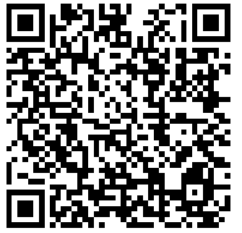
2. Activité éducative : Participez, laissez-vous inspirer et ajoutez des outils à votre trousse
(30 minutes)
2.1 Vidéo : « Your body language may shape who you are »
(~11 minutes)
Instructions : Regardez le Ted Talk d'Amy Cuddy (édité) « Your Body Language May Shape Who You Are » (11m 33s).
Suivez la transcription
Notes:
Instructions : En groupe, regardez la vidéo d'Amy Cuddy « Your body language may shape who you are » (11m), puis partagez avec le groupe l'une des principales conclusions de cette vidéo. Utilisez les questions de réflexion ci-dessous pour guider la conversation si nécessaire.
(1 minute par membre pour partager)
[vidéo sur la diapositive suivante, questions de réflexion sur la diapositive qui suit]

Slide 14
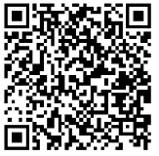
Questions de réflexion : « Your Body Language May Shape Who You Are »
Comment vous êtes-vous senti avant et après avoir essayé une « power pose » pendant quelques minutes? Avez-vous remarqué des changements dans votre humeur ou votre niveau de confiance?
Amy Cuddy parle du concept « fake it 'til you become it » (faites semblant jusqu'à ce que vous le deveniez). Quel est le lien entre cette idée et les principes de la neuroplasticité? Quelles sont d'autres domaines de votre vie où l'adoption de cet état d'esprit pourrait être bénéfique?
Comment est-ce que le fait de pratiquer régulièrement des « power poses » pourrait entraîner des changements à long terme dans votre cerveau et votre comportement? Réfléchissez à la manière dont les comportements et les pensées répétées
peuvent façonner les voies neuronales.
Lien vers la vidéo complète (20 minutes)
Notes:
Questions de réflexion :
Comment vous êtes-vous senti avant et après avoir essayé une « power pose » pendant quelques minutes? Avez-vous remarqué des changements dans votre humeur ou votre niveau de confiance?
Amy Cuddy parle du concept « fake it 'til you become it » (faites semblant jusqu'à ce que vous le deveniez). Quel est le lien entre cette idée et les principes de la neuroplasticité? Quelles sont d'autres domaines de votre vie où l'adoption de cet état d'esprit pourrait être bénéfique?
Comment est-ce que le fait de pratiquer régulièrement des « power poses » pourrait entraîner des changements à long terme dans votre cerveau et votre comportement? Réfléchissez à la manière dont les comportements et les pensées répétées peuvent façonner les voies neuronales.

Slide 15
2.2 Activité de groupe : Construire un plan d'intention pour mettre en pratique les concepts de neuroplasticité et d'autocompassion dans votre vie quotidienne
(10 minutes)
Instructions: En groupe, créez un plan d'intention de cercle pour introduire des activités de neuroplasticité et d'autocompassion dans votre travail et à la maison. Discutez de ce que vous souhaiteriez inclure dans les domaines suivants, puis créez le plan d'intention à l'aide du modèle de la page suivante (qui comprend des exemples pour vous aider à démarrer !). (10 minutes)
Notre objectif Nous allons créer des environnements favorables et mentalement sains | À la maison Nous équilibrerons l'effort avec le repos et célébrons les petites victoires
Au travail Nous considérons les échecs comme des étapes essentielles vers l'amélioration personnelle | Nos engagements Nous nous engageons à nous traiter avec bienveillance, en favorisant l'autocompassion. Nous nous engageons à apprendre tout au long de notre vie et considérons chaque défi comme une possibilité de croissance
Notes:
Un plan d'intention est une déclaration d'une idée, d'une croyance ou d'une mission. Parfois, il s'agit des trois. Un plan d'intention est l'expression des valeurs du cercle qui favorisent l'inclusion.
Il peut s'agir d'un document écrit (comme un livre) ou oral (le discours « I Have a Dream » du Dr Martin Luther King Jr. en est un bon exemple).
Instructions : En groupe, créez un plan d'intention de cercle pour introduire des activités de neuroplasticité et d'autocompassion dans votre travail et à la maison. Discutez de ce que vous souhaiteriez inclure dans les domaines suivants, puis créez le plan d'intention à l'aide du modèle de la page suivante (qui comprend des exemples pour vous aider à démarrer !). (10 minutes)
Domaines du plan d'intention
Notre objectif
À la maison
Au travail
Nos engagements
Pour des conseils supplémentaires sur la manière de rédiger un manifeste, nous recommandons l'article de Christopher Kokoski « 15 Easy Steps To Write a Manifesto (For Beginners) »

Slide 16
Votre santé est primordiale !
Avant de passer à l'activité suivante, prenez une pause
de 5 minutes pour vos corps et vos esprits. Buvez de
l'eau, allez aux toilettes, faites des étirements - tout ce dont
vous avez besoin !
Notes:
Avant de passer à l'activité suivante, prenez une pause de 5 minutes pour vos corps et vos esprits. Buvez de l'eau, allez aux toilettes, faites des étirements - tout ce dont vous avez besoin !
Nous serons de retour dans 5 minutes.

Slide 17
3. Activité de groupe : Faire des discours narratifs et du réseautage : Partager, apprendre et se connecter
(40 minutes)
3.1 Le pouvoir de la célébration : Le Cercle des compliments
(15 minutes)
Instructions : cet exercice est une occasion pour le Cercle de s'exercer à donner et à recevoir des compliments et à célébrer les victoires. Dans cet exercice, vous allez vous féliciter et vous complimenter les unes envers les autres. Commencez par écrire ce que vous aimez ou admirez chez chaque membre de votre Cercle. Ensuite, faites le tour du Cercle et demandez à chaque membre de complimenter une personne en particulier, une par une, jusqu'à ce que tout le monde ait reçu des compliments de tout le monde. (5 minutes d'écriture et 10 minutes de discussion)
Notes:
Bon retour !
La célébration des réalisations, aussi petites soient-elles, joue un rôle important dans le leadership. Nous reconnaissons que chacun est un leader à tous les niveaux. Lorsque nous adoptons une perspective de leader et que nous prenons le temps de reconnaître et de célébrer les réalisations, nous contribuons à créer un environnement positif et à renforcer la résilience de l'équipe.
Chacun et chacune, à tous les niveaux, peuvent exploiter le pouvoir de la célébration pour favoriser un environnement de travail positif et résilient. Par exemple, les membres d'une équipe peuvent reconnaître les réalisations des unes et des autres lors de réunions régulières, partager des applaudissements ou souligner les réussites lors de réunions d'équipe.
Cela permet non seulement de reconnaître le travail et les efforts des individus, mais aussi de déclencher la neuroplasticité : c'est-à-dire la capacité du cerveau à s'adapter et à changer. Cela signifie que lorsque nous célébrons un succès, nous encourageons notre cerveau à renforcer les schémas et les perspectives positives, ce qui nous aide à mieux rebondir après un échec.
C'est un peu comme entretenir un jardin où chaque fleur représente non seulement un succès, mais aussi un terrain fertile pour une nouvelle croissance et un nouveau potentiel.
Un simple « merci » ou une petite réunion informelle pour célébrer les étapes importantes peuvent contribuer grandement à renforcer les liens au sein de l'équipe et à encourager un état d'esprit de croissance. En favorisant une culture où la reconnaissance et la célébration font partie de la routine quotidienne, chacun contribue à construire une perspective positive et à renforcer la résilience sur le lieu de travail.
Instructions : cet exercice est une occasion pour le Cercle de s'exercer à donner et à recevoir des compliments et à célébrer les victoires. Dans cet exercice, vous allez vous féliciter et vous complimenter les unes envers les autres.
Commencez par écrire ce que vous aimez ou admirez chez chaque membre de votre Cercle. Ensuite, faites le tour du Cercle et demandez à chaque membre de complimenter une personne en particulier, une par une, jusqu'à ce que tout le monde ait reçu des compliments de tout le monde.
(5 minutes d'écriture et 10 minutes de discussion)

Slide 18
3.2 Auto-réflection et célébration
(25 minutes)
Instructions : c'est maintenant l'occasion pour le Cercle de réfléchir et de partager ses apprentissages, sa gratitude et ses célébrations dans le cadre du programme DEAPCM. Commencez par réfléchir individuellement aux questions ci-dessous, puis partagez en groupe. (5 minutes de réflexion individuelle, puis 2 minutes de partage par membre) Quelles sont les principales leçons que vous avez tirées du programme? Quelle est une chose que vous avez accomplie dans le cadre de ce programme dont vous êtes fière? Quelle est une chose dont vous êtes reconnaissant à la suite de cette expérience? Comment devrions-nous célébrer collectivement notre réussite?
Notes:
À la fin de notre parcours dans le programme DEAPCM, notre objectif est de célébrer la croissance et les connaissances que nous avons acquises tout en favorisant un lieu de travail inclusif et psychologiquement plus sûr. En reconnaissant et en appréciant ces apprentissages, nous renforçons les capacités individuelles et une culture d'inclusion, de parrainage et de négociation. En adoptant le leadership inclusif, la diversité, l'accessibilité, la neuroplasticité et bien d'autres choses encore, nous continuons à promouvoir un environnement favorable où chacun se sent valorisé et responsabilisé.
Instructions : c'est maintenant l'occasion pour le Cercle de réfléchir et de partager ses apprentissages, sa gratitude et ses célébrations dans le cadre du programme DEAPCM.
Commencez par réfléchir individuellement aux questions ci-dessous, puis partagez en groupe.
(5 minutes de réflexion individuelle, puis 2 minutes de partage par membre)
Quelles sont les principales leçons que vous avez tirées du programme?
Quelle est une chose que vous avez accomplie dans le cadre de ce programme dont vous êtes fière?
Quelle est une chose dont vous êtes reconnaissant à la suite de cette expérience? Comment devrions-nous célébrer collectivement notre réussite?

Slide 19
4. Action concrète : S'appliquer, s'engager à progresser et inspirer les autres
(10 minutes)
Instructions : Chaque membre déclare une « action concrète » que vous avez l'intention d'entreprendre cette semaine. (1 minute par membre)
Notes:
Votre « action concrète » est un engagement tangible que vous prendrez cette semaine en lien avec les thèmes abordés au cours de chaque Cercle. L'objectif de l'action concrète est de vous faire sortir de votre zone de confort, de mettre en pratique une nouvelle compétence ou d'essayer quelque chose de nouveau. Vous trouverez des exemples d'actions concrètes pour ce Cercle dans le tableau ci-dessous :
Instructions : Chaque membre déclare une « action concrète » que vous avez l'intention d'entreprendre cette semaine. (1 minute par membre)

Slide 20
Autocompassion et neuroplasticité |  | Action concrète
1 | Fixez une réunion de suivi dans un mois avec votre Cercle. | Consultez la Bibliothèque d'apprentissage pour trouver des idées intéressantes et de l'inspiration.
2 | Partagez vos dernières réflexions et vos réalisations dans les évaluations finales de la DEAPCM.
3 | Continuez à mettre en œuvre les nouvelles activités du plan d'intention et les apprentissages du DEAPCM dans votre vie de tous les jours.
4 | Emmenez votre apprentissage au-delà du Cercle! | Explorez les ressources de la Bibliothèque d'apprentissage à la fin de ce guide
5 |  | Écrivez votre engagement d'action concrète dans la cellule à gauche

Slide 21
5. Synthèse : Prochaines étapes et quelques mots de conclusion
(5 minutes)
Résumé : veuillez consulter ce guide de discussion pour aider votre réflexion sur
cette session de Cercle et à mettre en pratique votre « action concrète » pour naviguer
le changement.
Formulaires écrits : Veuillez nous faire part de vos commentaires en remplissant les
formulaires écrits bihebdomadaires.
Salon DEAPCM : Rejoignez le Salon DEAPCM ce vendredi si vous souhaitez vous connecter et vous engager davantage sur le thème du Cercle de cette semaine. Cette session de 60 minutes est animée par l'équipe du programme au Bureau de la diversité et de l'inclusion (BDI) du Groupe des matériels, tous les vendredis.
Notes:
Merci à tous pour votre participation active à cette séance de Cercle. Nous espérons que vous comprenez maintenant le pouvoir de changer intentionnellement notre cerveau et de soutenir l'apprentissage et le changement continus grâce à la neuroplasticité et à l'autocompassion.
Résumé : veuillez consulter ce guide de discussion pour aider votre réflexion sur cette session de Cercle et à mettre en pratique votre « action concrète » pour naviguer le changement.
Formulaires écrits : Nous vous invitons à nous faire part de vos commentaires en remplissant les formulaires écrits bihebdomadaires. Un lien vers les formulaires se retrouve dans votre calendrier. Remplir ces formulaires est l'un des engagements que vous avez pris lors de votre candidature. L'équipe du programme DEAPCM compte sur vos commentaires pour continuer à développer le programme.
Salon DEAPCM : Rejoignez le Salon DEAPCM ce vendredi si vous souhaitez vous connecter et vous engager davantage sur le thème du Cercle de cette semaine, le parrainage et le développement de carrière. Cette session de 60 minutes a lieu tous les vendredis et est animée par l'équipe du programme DEAPCM au Bureau de la diversité et de l'inclusion (BDI) du groupe Matériel. Rejoignez-nous ici.

Slide 22
C'est la dernière semaine officielle de Diriger en élevant les autres :
Programme de Cercles de mentorat. La participation de chacun et
chacune à ce programme est apprécié et nous espérons que l'expérience a
été positive et motivante.
Comme nous l'avons mentionné la semaine dernière, la conversation ne
doit pas s'arrêter à la fin du programme officiel DEAPCM. L'équipe du
Bureau de la diversité et de l'inclusion (BDI) souhaite que tous les membres
du Cercle continuent à être inspirés par les connexions qu'ils ont formées
dans ce programme et qu'ils continuent à élargir leur réseaux, d'approfondir leurs connaissances et inspirer les autres.L'équipe BDI vous encourage à continuer à utiliser le réseau du programme DEAPCM. L'équipe BDI publiera quelques sujets et ressources pour des éventuelles discussions futures sur la page Wiki du DEAPCM, mais n'hésitez pas à rechercher vous-mêmes des sujets en fonction des intérêts des membres de vos Cercles.
Merci à toutes et à tous pour votre participation dans les Cercles de mentorat!
Portez-vous bien et prenez soin de vous.
Notes:
C'est la dernière semaine officielle de Diriger en élevant les autres : Programme de Cercles de mentorat. La participation de chacun et chacune à ce programme est apprécié et nous espérons que l'expérience a été positive et motivante.
Comme nous l'avons mentionné la semaine dernière, la conversation ne doit pas s'arrêter à la fin du programme officiel DEAPCM. L'équipe du Bureau de la diversité et de l'inclusion (BDI) souhaite que tous les membres du Cercle continuent à être inspirés par les connexions qu'ils ont formées dans ce programme et qu'ils continuent à élargir leur réseaux, d'approfondir leurs connaissances et inspirer les autres.L'équipe BDI vous encourage à continuer à utiliser le réseau du programme DEAPCM. L'équipe BDI publiera quelques sujets et ressources pour des éventuelles discussions futures sur la page Wiki du DEAPCM, mais n'hésitez pas à rechercher vous-mêmes des sujets en fonction des intérêts des membres de vos Cercles.
Merci à toutes et à tous pour votre participation dans les Cercles de mentorat! Portez-vous bien et prenez soin de vous.

Slide 23
Liste de tâches à faire prochainement et à l’avenir
Consultez la page Wiki de l’Aperçu du programme DEAPCM pour tous les liens de la liste de tâches
Rejoignez le groupe LinkedIn de DEAPCM
Découvrez le contenu bonus « Au-delà du Cercle » à la fin de ce guide et le contenu de la Bibliothèque d'apprentissage du DEAPCM
Remplissez les questions de réflexion (retrouver sur la prochaine page)
Faites votre Action concrète
Prévoyez de vous (re)connecter avec votre Cercle
Remplissez votre formulaire écrit
Faites le changement!

Slide 24
Ressources du Bibliothèque d'apprentissage
Ressources du gouvernement du Canada
Mindfulness: Finding Peace in a Changing Environment (CSPS Job Aid)
Unleashing Resiliency During Change (CSPS Course)
Engagement and Empowerment Begin with Us (CSPS Course)
Fostering a Human-Centered Workplace (CSPS Course)
Audio
Self-Compassion Break (5 min)
Greater Good Podcast
Neuroplasticity Nerds on Apple Podcasts
How to Focus to Change Your Brain - Huberman Lab
Using Play to Rewire & Improve Your Brain - Huberman Lab
Ces ressources sont des liens cliquables !

Slide 25
Ressources du Bibliothèque d'apprentissage
Articles
The Five Myths of Self-Compassion
Success Gets into Your Head—and Changes It
The 4 Underlying Principles Of Changing Your Brain
Pourquoi et comment renforcer la flexibilité de votre cerveau ?
Want To Improve? Rewire Your Brain's Neural Pathways
L'auto-compassion : Une des clés de la santé mentale
How To Rewire Your Brain For Happiness
An Easy Grounding Technique For Times When You Feel Totally Overwhelmed
Peut-on apprendre la compassion?
De la peur à la confiance: les neurosciences comme soubassements d’une pratique méditative basée sur la pleine conscience et l’autocompassion
Ces ressources sont des liens cliquables !

Slide 26
Ressources du Bibliothèque d'apprentissage
Vidéos
Emotional Odyssey: Unraveling the Mystery of Change and Navigating the Emotional Journey - 2023 LLMC Masterclass #5 (1h 20m)
Intro to Neuroplasticity (2m 03s)
Your body language may shape who you are (20m 45s)
The Power of Habit (15m 58s)
The Three Components of Self-Compassion (6m 18s)
Neuroplasticity: Rick Hanson Explains How to Use Our Minds to Change Our Brains (7m 04s)
The Ten Principles Of Neuroplasticity Rehab (9m 25s)
Settle Down, Pay Attention, Say Thank You: A How-To (14m 43s)
How to Defeat Negative Thinking (2m 22s)
Changing Perspective (1m 11s)
Entraîner son esprit pour modeler son cerveau avec Matthieu Ricard (32m 16s)
Ces ressources sont des liens cliquables !

Slide 27
Ressources du Bibliothèque d'apprentissage
Livres
Hardwiring Happiness by Rick Hanson PhD
The Power of Habit by Charles Duhigg
Atomic Habits: Tiny Changes, Remarkable Results by James Clear
The Brain That Changes Itself by Norman Doidge
The Tell-Tale Brain: A Neuroscientist’s Quest for What Makes Us Human by V. S. Ramachandran
Neuroplasticity: Your Brain's Superpower: Change Your Brain and Change Your Life by Philippe Douyon MD
Learned Optimism: How to Change Your Mind and Your Life by Martin E.P. Seligman

Slide 28
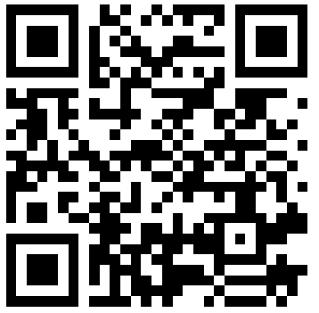
Contactez-nous
Contactez-nous sur le Formulaire d'aide DEAPCM
Ce Guide de discussion de Diriger en élevant les autres : Programme des cercles de mentorat a été créé par le Bureau de la diversité et de l'inclusion, Groupe des matériels, Défense nationale.

Slide 29
Soutien
Programme d'aide aux employés (PAE)
Le PAE offre des conseils gratuits à court terme pour des problèmes personnels ou professionnels,
ainsi que des conseils en cas de crise.
Sans frais : 1-800-268-7708
TTY (pour les personnes malentendantes) : 1-800-567-5803
https://www.canada.ca/fr/gouvernement/fonctionpublique/mieux-etre-inclusion-diversite-fonction-
publique/programme-aide-employes.html
Ligne d'écoute Espoir pour le mieux-être
Accès 24 heures sur 24 et 7 jours sur 7 à des conseillers autochtones.
Disponible en français et en anglais et, sur demande, en ojibway, en cri et en inuktituk.
1-855-242-3310
Ligne de chat via : https://www.espoirpourlemieuxetre.ca/
Services d'assistance aux membres et aux familles (Forces armées canadiennes)
Le service d'assistance aux membres et aux familles est un service de conseil bilingue par téléphone et en personne, disponible 24 heures sur 24 et 7 jours sur 7. Ce service est volontaire, confidentiel et disponible pour les membres des Forces armées canadiennes (FAC) et leurs familles qui ont des préoccupations personnelles qui affectent leur bien-être et/ou leur performance au travail.
https://www.canada.ca/fr/ministere-defense-nationale/services/avantages-militaires/sante-soutien/services-aide-militaires-famille.html

Slide 30
Soutien
Centre de soutien et de ressources sur l'inconduite sexuelle (Défense nationale)
Le Centre de ressources et de soutien en matière d'inconduite sexuelle (SMSRC) a été créé par le
ministère de la Défense nationale, mais il est indépendant de la chaîne de commandement des FAC
et n'est pas tenu de signaler les incidents d'inconduite sexuelle aux FAC. Services de soutien pour les
membres des FAC, les employés de la fonction publique de la Défense nationale, les cadets et les
Rangers juniors canadiens touchés par l'inconduite sexuelle et leur famille, âgés de 16 ans et plus. Des
conseils et un soutien aux dirigeants et à la direction sur la manière de traiter les cas d'inconduite sexuelle.
https://www.canada.ca/fr/ministere-defense-nationale/services/avantages-militaires/sante-soutien/intervention-inconduite-sexuelle.html
Ligne d’aide en cas de crise de suicide
Talk Suicide Canada offre un soutien bilingue à l'échelle nationale, 24 heures sur 24, à toute personne confrontée au suicide.
Sans frais : 1-833-456-4566.
https://988.ca/fr
Espace Mieux-Être Canada
Soutien en matière de santé mentale et d'abus de substances.
Sans frais : 1-866-585-0445
https://wellnesstogether.ca/fr/

Slide 31
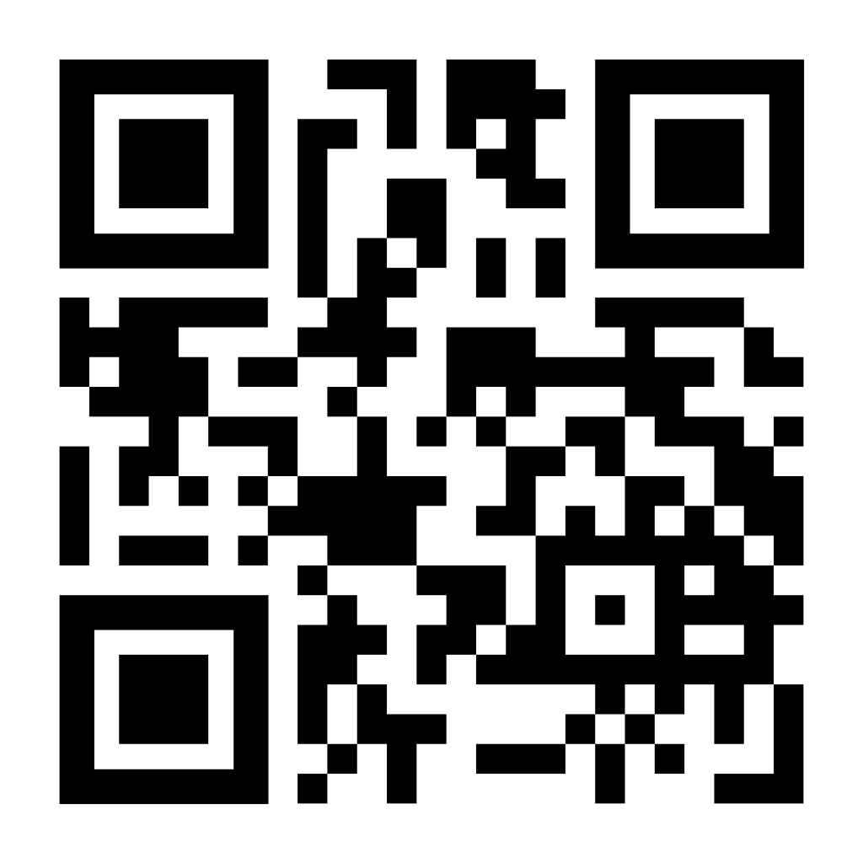
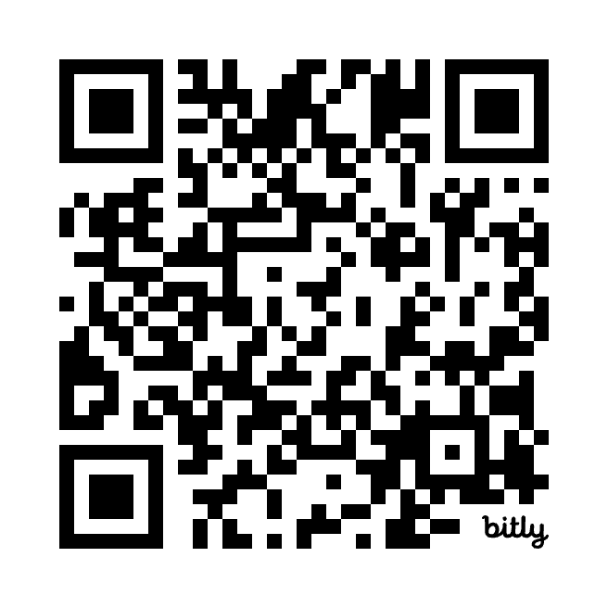
Maintenir la conversation
Rejoignez le groupe
LinkedIn de DEAPCM
Restez au courant de toutes les initiatives du Bureau de la diversité et de l'inclusion sur
GC Wiki

Slide 32
Merci à toutes et à tous pour votre participation dans les Cercles de mentorat!
Portez-vous bien et prenez soin de vous.
Notes:
Welcome everyone to our last Circle session on Self-Compassion and Neuroplasticity.

